Slide 1
Põllumajandus- ja Toiduameti moodustamise hetkeseis
Katrin Reili 02.09.2020

Slide 2
Põllumajandus-ja Toiduamet
- 10.06 Riigikogu otsus moodustada alates 01.01.2021
Põllumajandus-ja Toiduamet (PTA)
- 18.08 allkirjastas maaeluminister PTA põhimääruse
31.08 maaeluminister kinnitas avaliku teenistuse tippjuhtide valikukomisjoni ettepaneku ja nimetas PTA peadirektoriks Urmas Kirtsi
14 aastat juhtinud kohalikku omavalitsust Kuusalu
vallas ja enne seda edukas karjäär äriühingujuhina.
Hariduselt loomaarst
-

Slide 3
Põllumajandus-ja Toiduamet
Maaeluministeeriumi juhtimisel töötavad PTA moodustamise juhtkomisjon ja alamtöörühmad: kommunikatsioon,
eelarve, personal, varad, dokumendihaldus, IT
PTA peadirektori asetäitjate avalik konkurss kuni 31.08 kolmele positsioonile. Valimist ja kandidaatide hindamist viib läbi Tripod
Kantsler ja asekantsler külastavad septembris VTA ja PMA piiripunkte Muugal ja Narvas

Slide 4
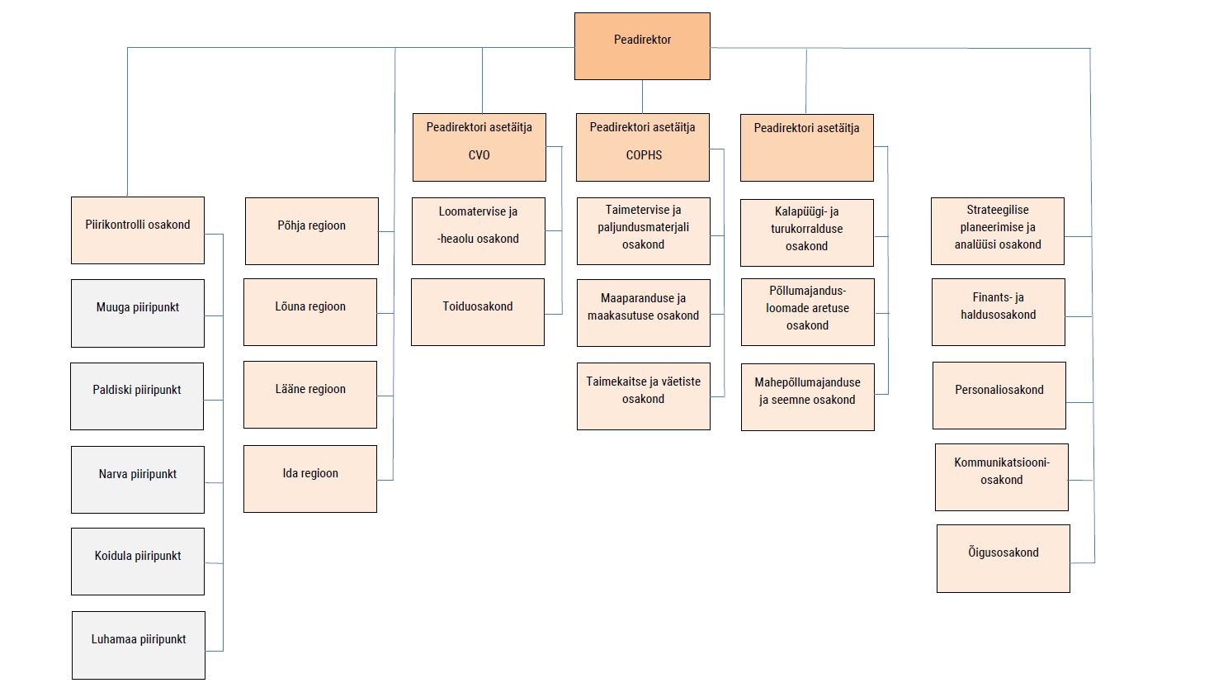

Slide 5
Aitäh!
Katrin Reili

